Slide 1

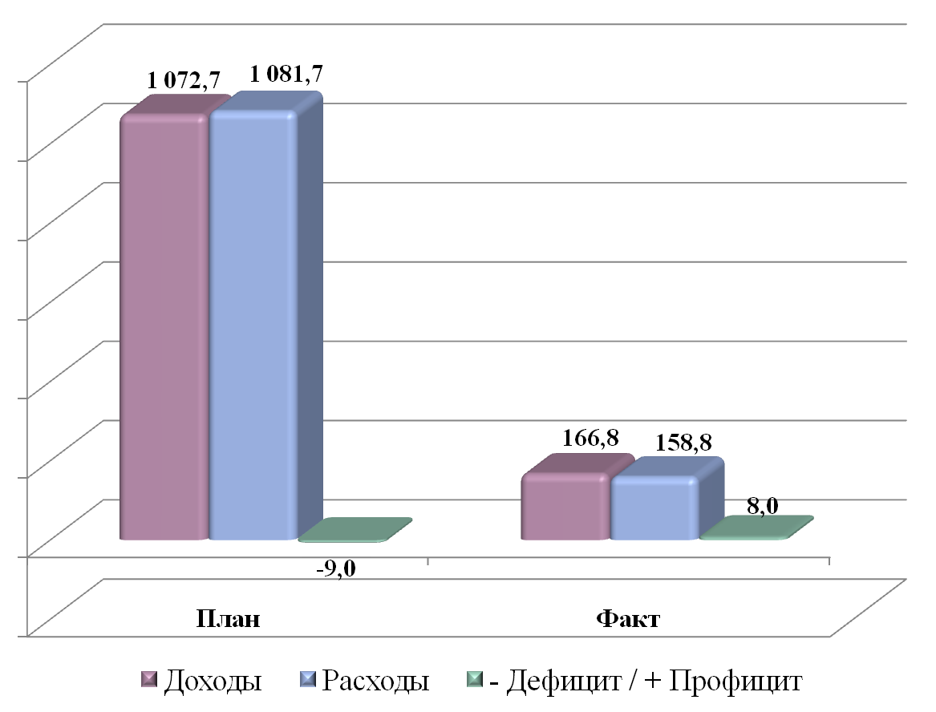
Исполнение районного бюджета
Данные на 01.04.2021 года, млн.рублей

